Slide 1
Тема: Работа с клиническим материалом.
Федеральное государственное бюджетное образовательное учреждение высшего образования «Красноярский государственный медицинский университет имени профессора В.Ф. Войно-Ясенецкого»
Министерства здравоохранения Российской Федерации
Фармацевтический колледж
Преподаватель: Жукова М. В.

Slide 2
План:
1) Правила забора, транспортировки и хранения клинического материала
2) Техника безопасности
3) Виды биологического материала
4) Группы патогенности
5) Контроль качества

Slide 3
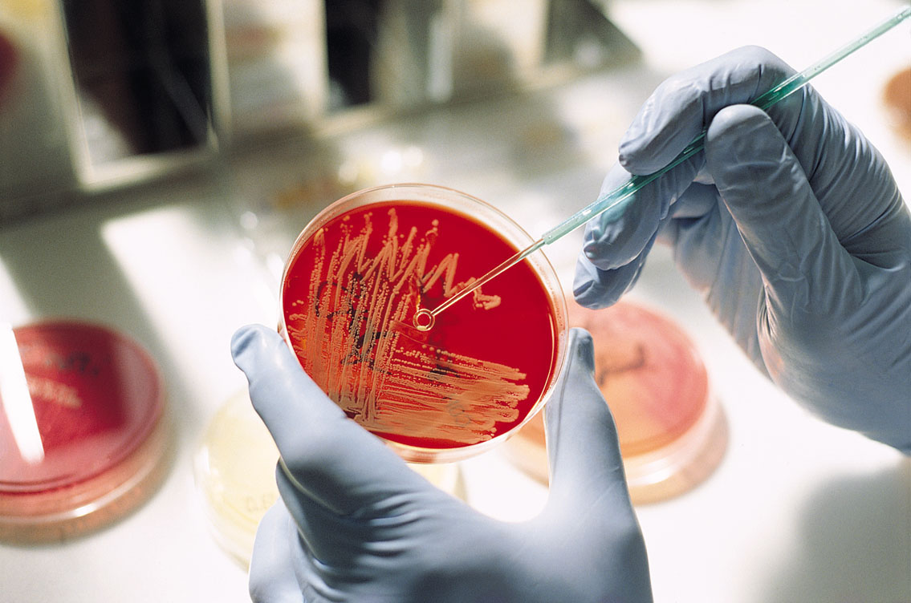
Правила забора, транспортировки и хранения клинического материала
Результаты микробиологической диагностики зависят от правильного выбора материла и соблюдения условий его забора, доставки, хранения и обработки.

Slide 4
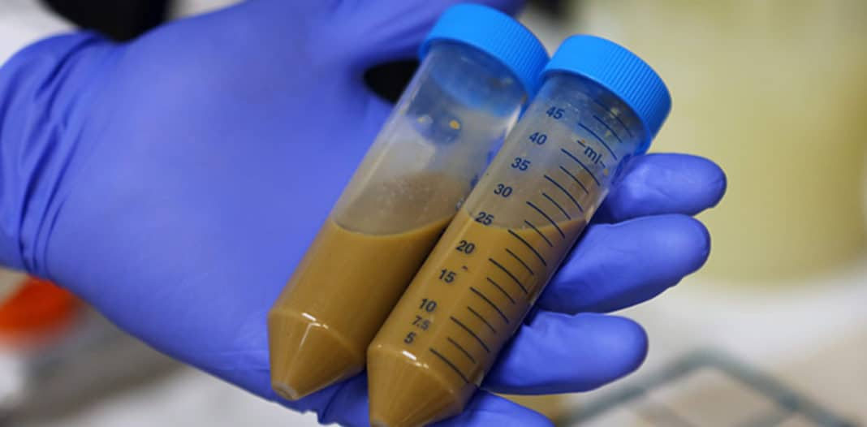
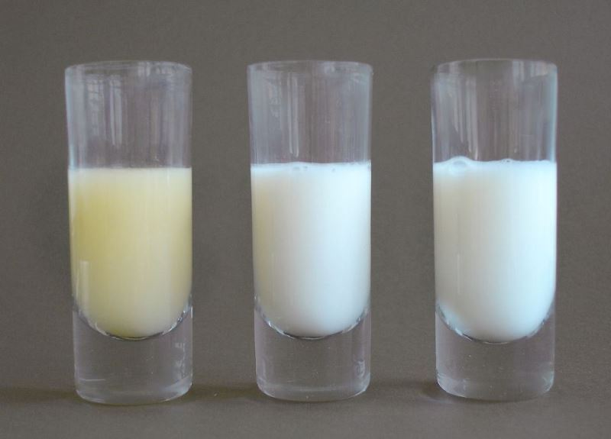
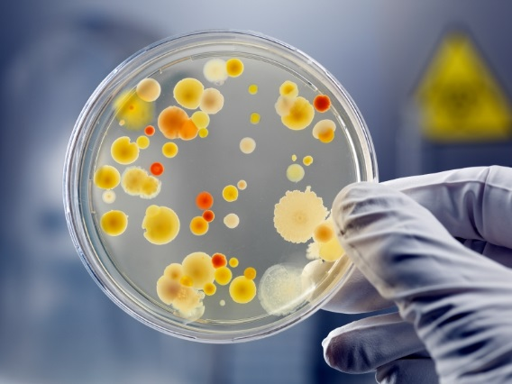
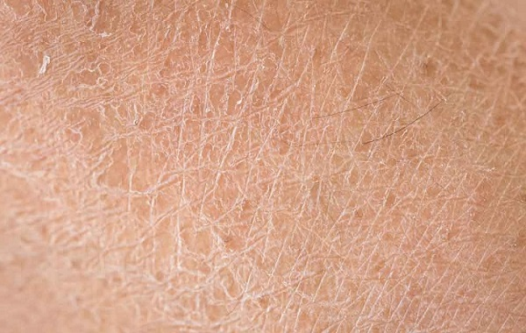
Материалом для посева могут быть культуры бактерий, пересеваемые с жидких и плотных питательных сред, различные выделения организма животных и человека, ткани, трупа, вода, почва продукты питания.
Вид материала определяется клинической картиной заболевания и должен соответствовать локализации предполагаемого возбудителя с учетом патогенеза болезни.

Slide 5
Количество материала должно быть достаточным для проведения исследования и его повторения в случае необходимости.
Материал берут по возможности в начальном периоде болезни.
Взятие материала должно осуществляться до начала антибактериальной терапии или через определенный промежуток времени после ее назначения, необходимый для выведения препарата из организма.

Slide 6
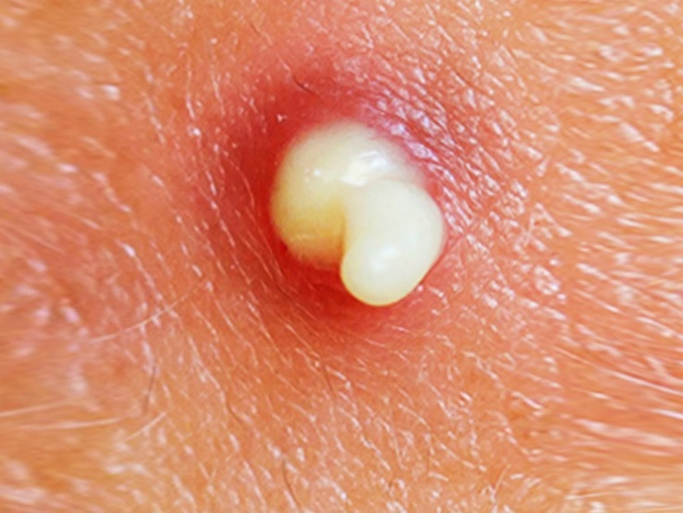
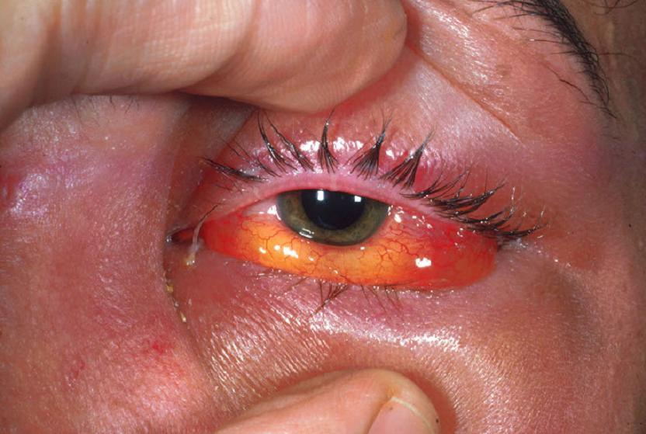
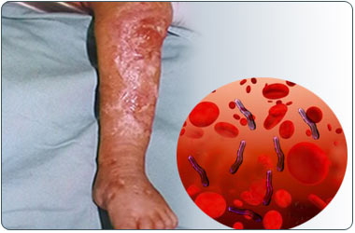
Материал необходимо брать непосредственно из очага инфекции или исследовать соответствующее отделяемое (гной из фистулы, мочу, желчь и др.).
Забор материала необходимо проводить во время наибольшего содержания в нем микробов.

Slide 7
Необходимо предупредить контаминацию материала нормальной микрофлорой больного и микробами окружающей среды.
Следует предупредить возможность попадания в материал антимикробных препаратов (дезинфектантов, асептиков, антибиотиков), исключить контакт с металлами, обладающими олигодинамическим свойством, с ватой, содержащей свободные жирные кислоты.
Любой клинический материал должен рассматриваться как потенциально опасный для человека. Поэтому при его заборе, хранении, доставке, обработке во избежание заражения должны соблюдаться такие же меры техники безопасности, как при работе с патогенными микробами.

Slide 8
Способы забор клинического материала
1. Оптимальным является взятие материала в лаборатории, где предусмотрены помещения для регистрации больных и забора у них материала. Взятие материала производит специально обученный средний медицинский персонал.
2. Забор материала в кабинете с термостатом, поддерживающий температуру 37⁰С. Взятие материала и посев его на предварительно прогретую в термостате питательную среду, среды помещают в термостат. Питательные среды с посевным материалом выдерживают в термостате 24 часа, а затем доставляют в бактериологическую лабораторию для изучения и исследования, по возможности создав при этом термостатные условия, особенно в холодное время года. Данный способ приемлем.

Slide 9
3. Материал забирают специально подготовленным для этого стерильным тампоном, помещает последний в стерильную пробирку с транспортной средой, закрывает резиновым колпачком и помещает в холодильник при +4^{о}С для хранения до окончания взятия материала у больных, которым планировалось в этот день бактериологическое исследование. Затем посевной материал отправляют в бактериологическую лабораторию не позже 24 часов с момента забора материала. Данный способ можно применять при пересылке материала с отдаленных территорий.
4. При невозможности быстрой доставки материал должен храниться в холодильнике при +4⁰C или на льду (за исключением материала, в котором предположительно содержатся менингококки или гонококки). Материал без консерванта можно хранить при температуре +4⁰С 1–2 суток, консервированные в 50% глицерине кусочки органов - несколько недель. Для более длительного хранения некоторых видов материала (сыворотка крови) материал замораживают при -20⁰С. Так поступают при проведении серологической реакции ИФА в неразъёмных планшетах, так как на одном планшете одновременно исследуются образцы сыворотки 30–45пациентов.

Slide 10
Транспортировка материала
производится в закрытой стеклянной посуде, помещённой в биксы. На каждом сосуде должна быть этикетка с указанием Ф. И. О. больного, даты забора материала. Обязательно наличие сопроводительного документа (направления), в котором указывают:
название учреждения, направившего материал,
вид материала,
цель исследования,
Ф.И.О. больного,
возраст больного,
адрес – для амбулаторных больных, отделение и № палаты – для стационарных больных,

Slide 11
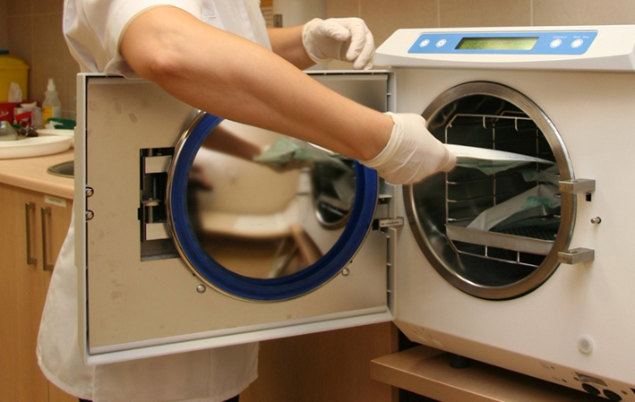
номер амбулаторной карты (истории болезни),
дата заболевания,
дата взятия материала,
предполагаемый клинический диагноз,
фамилия врача, направившего материал.
В лаборатории поступивший материал регистрируется в специальном журнале, туда же записывается и результат исследования.
В процессе транспортировки материал следует оберегать от действия света, тепла, холода, механических повреждений.
После исследования остатки материала подлежат уничтожению (автоклавированию или сжиганию), а посуда и инструменты, бывшие в контакте с биоматериалом – обеззараживанию.

Slide 13
Техника безопасности при работе с биологическим материалом
Биологическую опасность, или риск для здоровья людей и окружающей среды, могут представлять инфицированные организмы или биологический материал, содержащий микроорганизмы или токсины биологического происхождения.
Биологическая безопасность – порядок осуществления лабораторных исследований и специальное оснащение микробиологических лабораторий, которые защищают персонал лабораторий и окружающую среду при работе с потенциально инфекционными микроорганизмами.
Уровень биобезопасности – уровень мер предосторожности, необходимых при работе с потенциально опасными биологическими агентами. Различают 4 уровня биобезопасности (табл. 1). В зарубежных странах более высокий номер уровня биобезопасности означает возрастающий риск при выполнении лабораторных исследований.

Slide 14
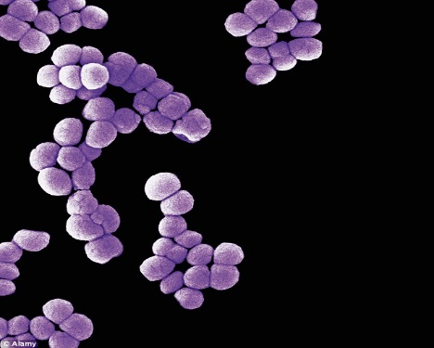
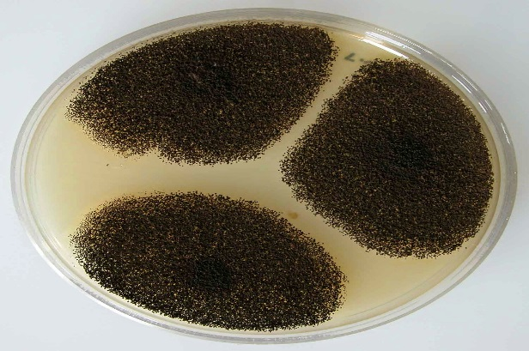
Характеристика уровней биобезопасности
Уровень биобез- опасности | Описание | Оснащение лабораторий | Микроорганизмы
1 (наиболее низкий) | Биологические агенты, которые обладают минимальным риском для персонала и окуружающей среды. | Не требуется специального оснащения. Должны быть приспособления для мытья рук, легко обеззараживаемые рабочие поверхности, прочная мебель, окна с противомоскитными сетками, отсутствие автоматической вентиляции, личная защитная одежда (перчатки, халаты), автоматические дозаторы, защита глаз и лица, автоклавы, безопасные центрифуги. | Agrobacterium radiobacter Bacillus thuringiensis Escherichia coli K12 Lactobacillus acidophilus Micrococcus leuteus Pseudomonas fluorescens Serratia marcescens Aspergillus niger

Slide 15
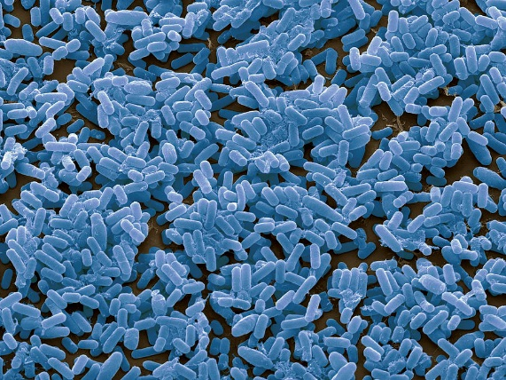
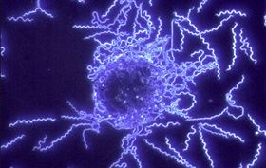
2 | Биологические агенты, обладающие потенциальным риском для персонала и окружающей среды. Часто вызывают серьёзные заболевания, эффективное лечение и профилактика которых доступны. | Оснащение соответствует классу 1. Требуются строгие меры предосторожности при проведении процедур, при которых могут создаваться инфекционный аэрозоль или брызги. Особые меры предосторожности применяют в отношении острых и режущих предметов. | Bacillus subtilis Borrelia burgdorferi Clostridium difficile Mycobacterium other than tuberculosis Salmonella Staphylococcus aureus (MRSA и VRSA) Streptococcus pneumonia в. гепатитов A, B, C ВИЧ в. гриппа A в. кори в. эпидемического паротита прионы генетически модифицированные организмы

Slide 16
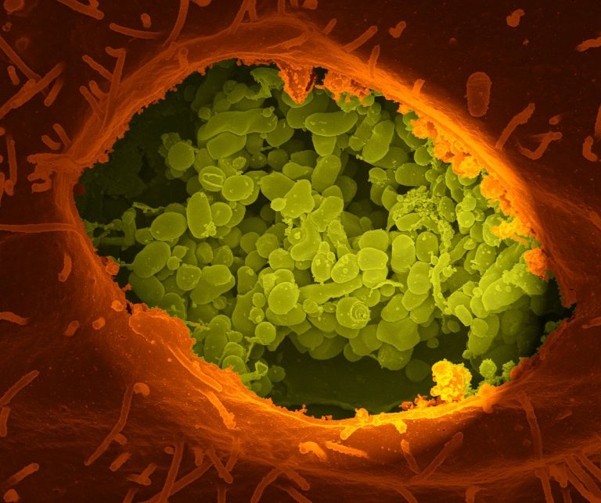
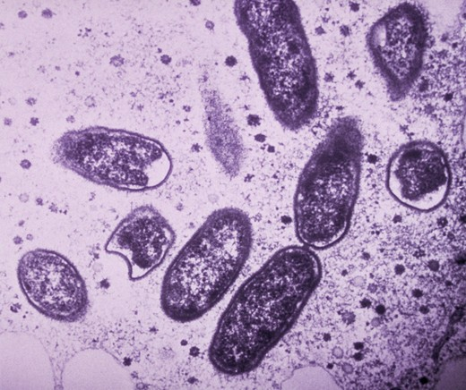
3 | Биологические агенты, которые могут вызывать серьёзные или потенциально летальные заболевания в результате ингаляционного заражения, в отношении которых существуют вакцины и способы лечения. | Боксы безопасности 2 класса | Bacillus anthracis Coxiella burnetii Mycobacterium tuberculosis Rickettsia rickettsii Salmonella typhi в. атипичной пневмонии (SARS) в. венесуэльского лошадиного энцефаломиелита в. жёлтой лихорадки в. лихорадки долины Рифт в. лихорадки Западного Нила в. лихорадки Пятнистых гор в. натуральной оспы Plasmodium falciparumTrypanosoma cruzi

Slide 17
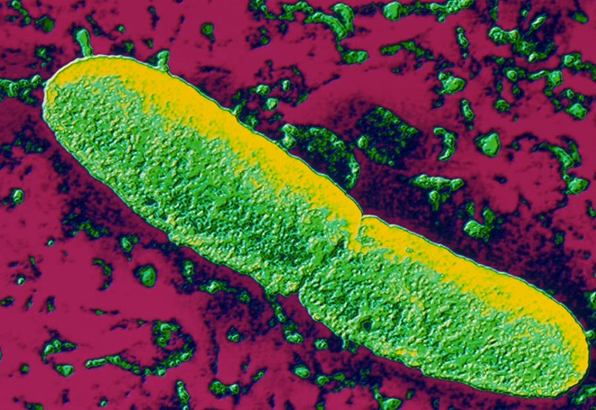
4(наиболее высокий) | Опасные и экзотические агенты, вызывающие тяжёлые заболевания, в отношении которых не разработаны вакцины и способы лечения. | Боксы безопасности 3 класса или «костюмы космонавтов» с автономной системой подачи воздуха. | Y. pestis вирусы геморрагических лихорадок (в. крымской геморрагической лихорадки (вирус Конго), в. Ласса, в. лихорадки Денге, в. Марбург, в. Мачупо, в. Хунин, в. Эбола, Хантавирусы) в. птичьего гриппа (H5N1)

Slide 18
Виды биологического материала
Гной, серозно-гнойный экссудат, некротические массы берут из закрытых очагов пункцией шприцем, из открытых – пипеткой, шприцем, сухим тампоном, ложечкой Фолькмана, желательно из глубины патологического очага, после очистки от поверхностных масс. В количестве 1 мл. Из гноя сразу же делается мазок и посев во избежание лизиса бактерий.
Слизь из зева и носа исследуют при подозрении на дифтерию, менингококковую инфекцию, ангину, коклюш или другие респираторные заболевания. Материал берут стерильным тампоном.
Мокроту забирают на раннем этапе болезни, утром, натощак. Если мокроты выделяется мало, секрецию её можно усилить ингаляцией тёплого гипертонического или щелочного раствора, назначением бронхолитиков. обратить на оценку качества доставленного образца.
Критериями пригодности мокроты для бактериологического исследования является наличие более 25 сегментоядерных лейкоцитов и не более 10 эпителиальных клеток в поле зрения при просмотре, как минимум, 20 полей зрения мазка, окрашенного по Граму.

Slide 19
Кровь исследуют при отсутствии или неясности локальных очагов, исследование лучше проводить в начале болезни или в разгаре. Для повышения выявляемости возбудителя кровь следует брать во время озноба или на высоте лихорадки.
Сыворотка или плазма крови для серологического исследования берется натощак. Для серологического исследования достаточно 1 мл сыворотки (плазмы) или 2 мл крови. Кровь берут в чистую, сухую, пластмассовую или стеклянную пробирку. При необходимости транспортировки отделяют сыворотку или плазму, которые тотчас замораживают.
Рвотные массы собирают в стерильные банки с притёртыми крышками и нейтрализуют 10% Na2CO3.
Испражнения исследуют при подозрении на кишечные инфекции(брюшной тиф, паратифы А и В, дизентерию, сальмонеллёзы, эшерихиозы и др.). Испражнения (2–3 г) берут стерильным деревянным шпателем или стеклянной палочкой из судна, горшка или непосредственно из прямой кишки с помощью ватных тампонов, металлических петель или через трубку ректоскопа.

Slide 20
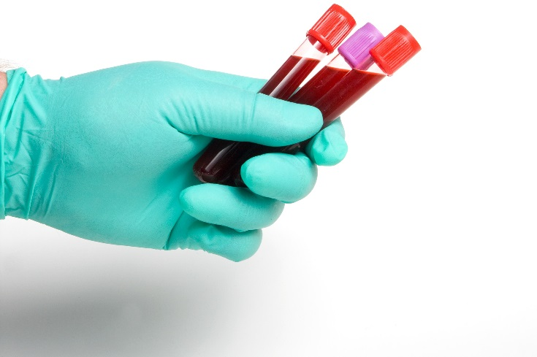
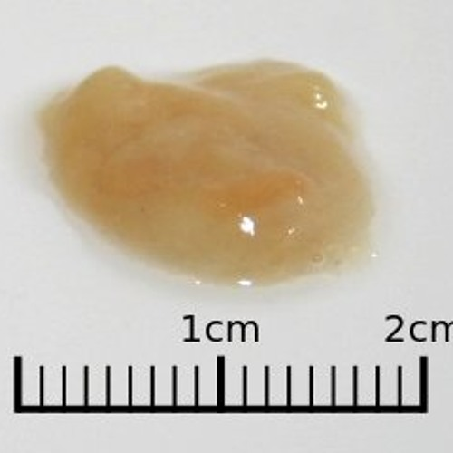
Мочу (20–30 мл) собирают в стерильную, плотно закрывающуюся посуду при помощи стерильного катетера после предварительного обмывания половых органов с мылом и ополаскивания их стерильным физраствором.
Биоптаты тканей. Их исследование актуально при гранулематозном воспалении, связанном, например, с туберкулёзом или бластомикозом.
Секционный материал забирается при вскрытии, вид его определяется нозологической формой. Поверхность внутренних органов прижигают раскалённым пинцетом, затем вырезают кусочки органов 1–2 см3. Взятие и транспортировку материала при подозрении на ООИ (холера, чума и др.) производят по специальной инструкции.

Slide 21
Группы патогенности
В России по степени опасности для человека и окружающей среды также выделено 4 группы возбудителей инфекционных заболевани, однако, наоборот, более низкий номер группы означает возрастающий риск при выполнении лабораторных исследований.
I группа – возбудители ООИ: чумы, натуральной оспы, геморрагических лихорадок (Ласса, Эбола и др.).
II группа – возбудители высококонтагиозных бактериальных, грибковых и вирусных инфекций: сибирской язвы, бруцеллеза, туляремии, холеры, сыпного тифа, бластомикоза, бешенства, СПИДа, гепатитов В и С и др., ботулотоксины и столбнячный токсин.
III группа – возбудители других инфекций: коклюша, столбняка, ботулизма, туберкулёза, трихомониаза, малярии, лейшманиоза, гриппа, полиомиелита, герпесвирусы и др.
IV группа – условно-патогенные (возбудители газовой гангрены, клебсиеллы, стафилококки, стрептококки, синегнойная палочка, некоторые кандиды и аспергиллы, амебиаза, аденовирусы, ротавирусы, энтеровирусы и др.) и непатогенные микроорганизмы.

Slide 22
Работа с материалом, содержащим микроорганизмы I–II групп патогенности, требует соблюдения строгих мер безопасности для предупреждения случаев внутрилабораторного заражения, выноса инфекции за пределы лаборатории и предупреждения контаминации окружающей среды, поэтому исследования проводятся в специально оборудованных режимных микробиологических лабораториях специально обученным и вакцинированным персоналом (если существуют вакцины).
Работа с материалом, содержащим микроорганизмы III–IV групп патогенности, регламентируется Санитарными правилами «Безопасность работы с микроорганизмами III–IV групп патогенности и гельминтами», которые приняты к исполнению на территории РБ Постановлением Главного государственного санитарного врача № 40 от 27.07.2000 года. Исследования проводятся в бактериологических лабораториях при лечебно-профилактических учреждениях и при центрах гигиены и эпидемиологии.

Slide 23
В зависимости от уровня безопасности работы с микроорганизмами микробиологические лаборатории подразделяют на четыре группы риска.
I группа – лаборатории особого режима (максимально изолированные) с высоким индивидуальным и общественным риском.
II группа – режимные лаборатории (изолированные) с высоким индивидуальным и низким общественным риском.
III группа – базовые (основные) лаборатории с умеренным индивидуальным и ограниченным общественным риском.
IV группа – базовые (основные) лаборатории с низким индивидуальным и общественным риском.

Slide 24
Внутренний контроль качества микробиологических исследований
Внутренний контроль качества микробиологических исследований – это комплекс мероприятий, направленных на контроль стабильности требуемых условий развития искомого микроорганизма.
Организация внутреннего контроля качества проводят согласно методическим указаниям МУ 2.1.4.1057-01 Минздрава России, Москва, 2001г.
СП 1.3.2322-08 «Безопасность работы с микроорганизмами III-IV групп патогенности».
Система качества при этом охватывает широкий спектр позиций, и, в первую очередь, нормативно-методической документации, всесторонне регламентирующей деятельность лаборатории.
Внутренний контроль качества должен непрерывно проводится в лаборатории и призван оградить пациента и лечащего врача от ложноположительных и ложноотрицательных результатов исследования.

Slide 25
Основные направления организации внутреннего контроля качества микробиологических исследований
Контроль за соблюдением требований к условиям проведения лабораторного анализа;
Выполнение регламентированных процедур ведения тестовых культур;
Контроль качества питательных сред;
Контроль качества мембранных фильтров;
Контроль качества дистиллированной воды;
Оценка достоверности качественного результата путем использования заведомо положительных и отрицательных контролей;
Оценка доверительных границ полученного количественного результата;
Систематический анализ результатов контрольных процедур в целях совершенствования руководства по качеству.
Результаты проведенных контрольных процедур должны быть документально оформлены. Анализ результатов выполнения контрольных процедур обязательно проводить не реже 1-го раза в месяц.

Slide 26
Внешний контроль качества микробиологический исследований
Внешний контроль качества осуществляется путем внешних инспекций, включающихся решение диагностических задач. По результатам таких инспекций лаборатории проходят лицензирование на право проведения диагностических исследований.

Slide 27
Спасибо за внимание!!!

